Slide 1
ზეახალი ვარსკვლავები
სტუდენტი: ქრისტინე გოცირიძე ლექტორი : მერაბ გოგბერაშვილი

Slide 2
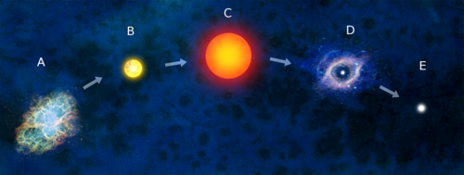
ვარსკვლავებსაც აქვთ საკუთარი სიცოცხლე: ისინი იბადებიან, ცხოვრობენ და კვდებიან. „სიცოცხლეში” იგულისხმება მათში მუდმივად მიმდინარე ფიზიკური პროცესები, რომელთა შედეგად ისინი ერთი მდგომარეობიდან მეორეში გადადიან. „სიკვდილი” ნიშნავს, რომ ისინი უკვე აღარ იცვლებიან. მნათობთა ევოლუცია განსხვავდება იმისდა მიხედვით, თუ როგორია მათი მასა. მზეზე მასიური ვარსკვლავების ევოლუცია აფეთქებით სრულდება. მათი არსებობა ბევრად უფრო ხანმოკლეა. ისინი სწრაფად განიცდიან ევოლუციას და შეიძლება ითქვას, დრამატულად ასრულებენ სიცოცხლეს.

Slide 3
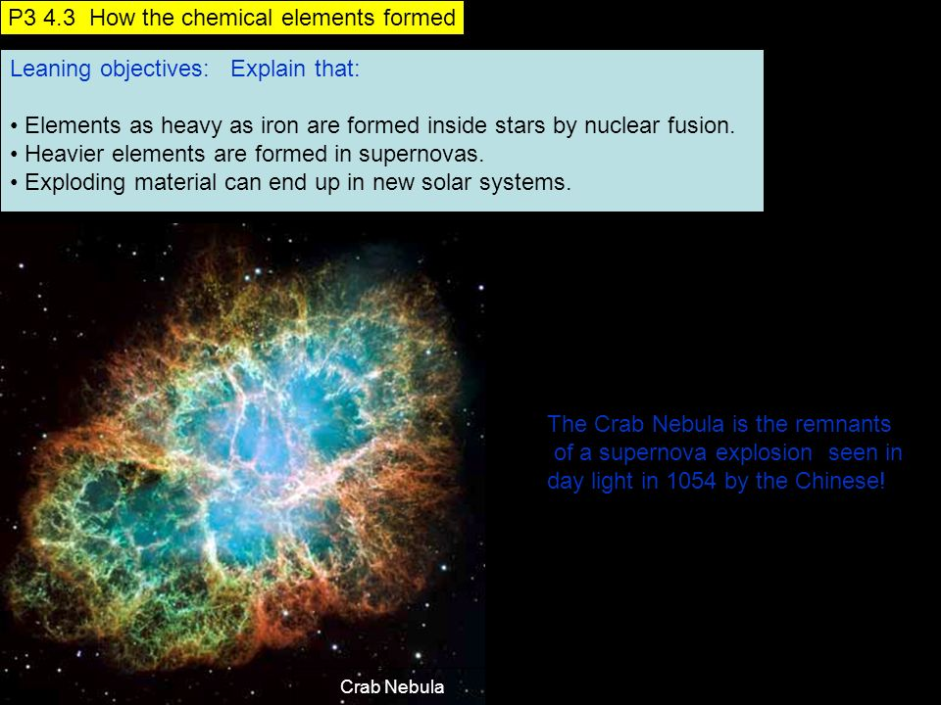
უამრავი ელემენტი ვარსკვლავების წიაღში თერმობირთვული რეაქციების დროს წარმოიქმნა,მაგრამ უფრო მძიმე (რკინაზე მძიმე) ელემენტების წარმოქმნისთვის საჭიროა მეტი ენერგია,რასაც სწორედ მასიური ვარსკვალები წარმოშობს.ისინი ფეთქდებოდნენ და ნივთიერებები სივრცეში ხვდებოდა. ამ მოვლენას ასტრონომებმა ზეახალი ვარსკვლავის აფეთქება უწოდეს. პლანეტები და ყველაფერი ჩვენს დედამიწაზე ამ პროცესში გაბნეული ელემენტებისგან შედგება. ჩვენც ამ გამოტყორცნილი ნივთიერებებისგან შევდგებით – ვარსკვლავური მტვერი ვართ...

Slide 4
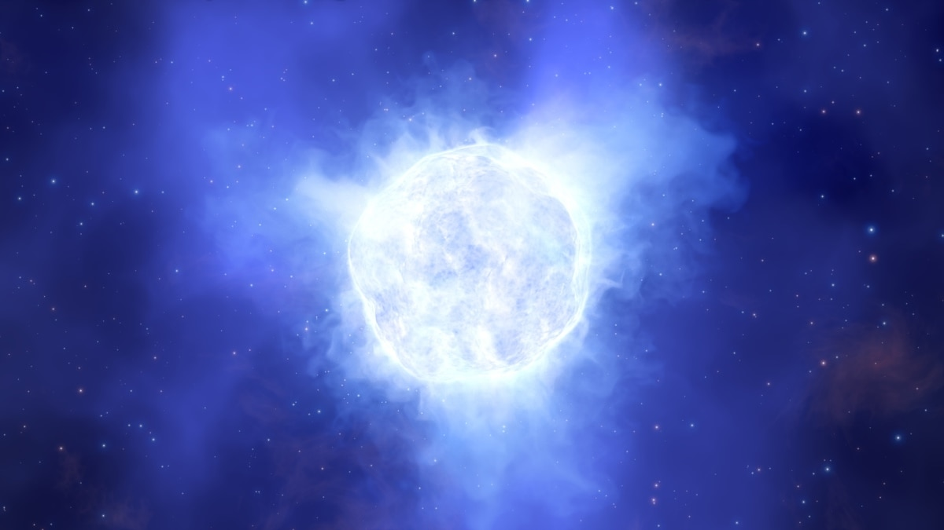
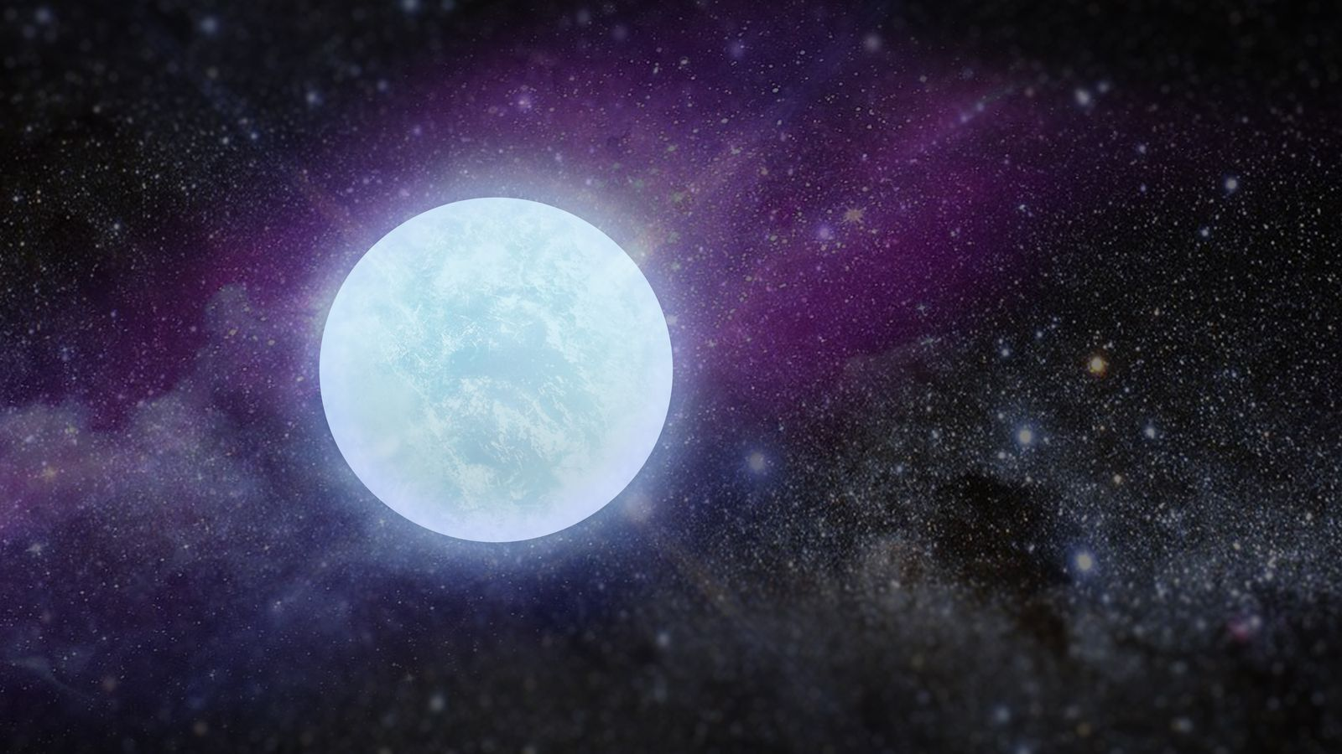
რა არის ზეახალი?
ზეახალი მომაკვდავი ვარსკვლავის ძალიან ძლიერი და მანათობელი აფეთქებაა.აფეთქება მიმდინარეობს მასიური ვარკვლავის ან თეთრი ჯუჯის ბოლო ევოლუციურ ფაზაში.

Slide 5
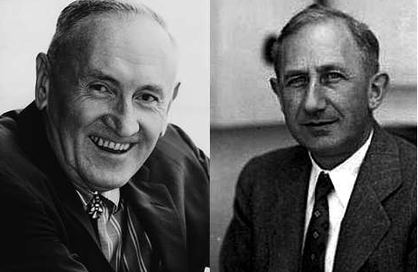
საიდან გაჩნდა ტერმინი „ზეახალი“ ?
ტერმინი „ზეახალი“ (ლათ. Supernova) ეკუთვნით Walter Baade-სა და Fritz Zwicky-ს.

Slide 6
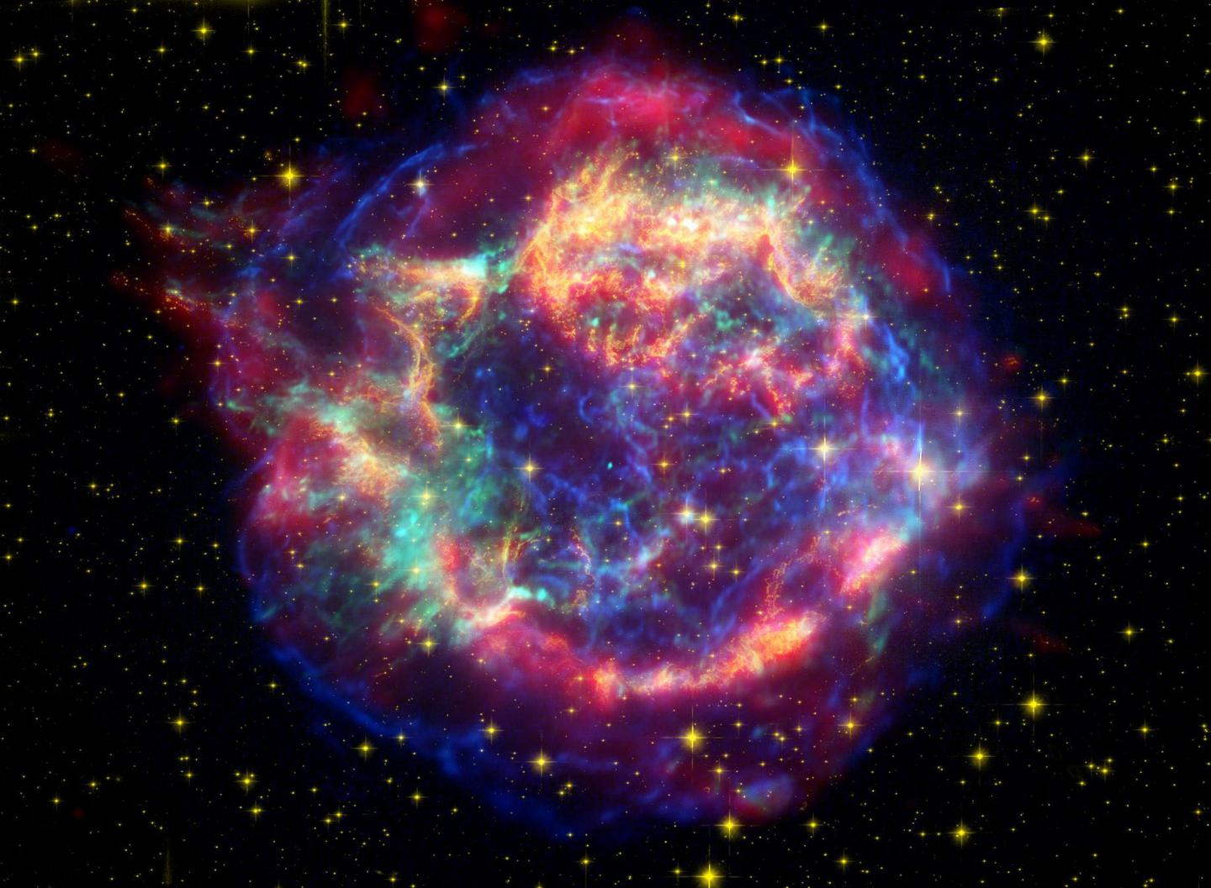


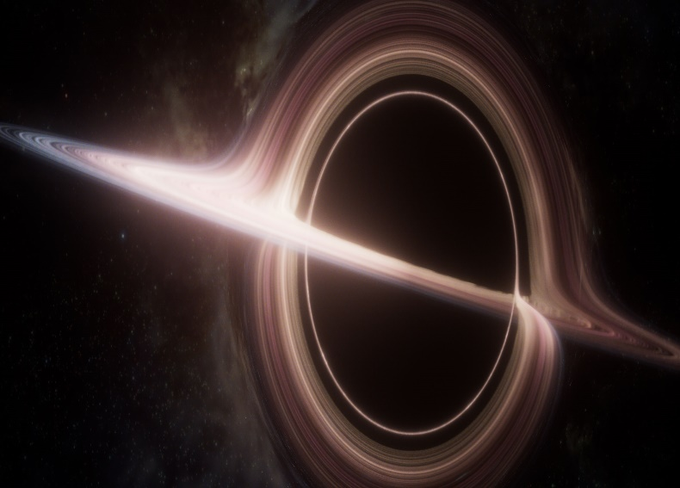
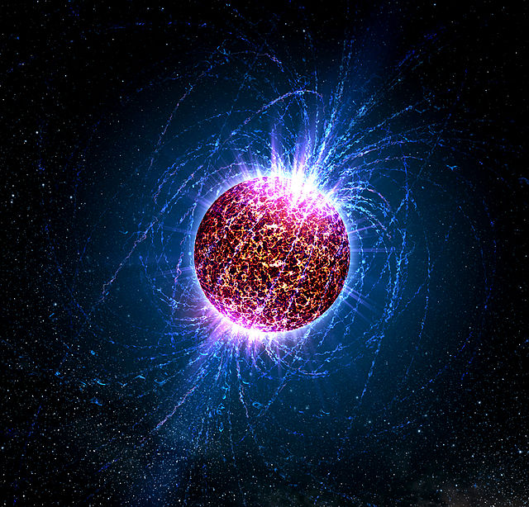
პირველადი ვარსკვლავი ანუ პროგენიტორი აფეთქების შემდეგ გადაიქცევა ნეიტრონულ ვარსკვლავად, ან შავ ხვრელად ან კი შეიძლება განადგურდეს.
თუ მნათობის საწყისი მასა მზის მასაზე 4-9-ჯერ დიდია, წარმოიშობა ნეიტრონული ვარსკვლავი, ანუ პულსარი. ეს არის კოლოსალური სიმკვრივის მქონე სხეული.ის წარმოუდგენლად დიდი სისწრაფით ტრიალებს – ერთ ბრუნს წამების განმავლობაში ასრულებს და ელექტრომაგნიტური ტალღის იმპულსებს გამოასხივებს, რის გამოც ეწოდა მას პულსარი, ანუ პულსირებადი ვარსკვლავი.
თუკი ზეახლის საწყისი მასა მზის მასას 10-ჯერ აღემატება, მაშინ ცენტრში წარმოიშობა შავი ხვრელი – სხეული,რომელსაც იმდენად დიდი მიზიდულობის ძალა აქვს, რომ მას სინათლეც ვერ აღწევს თავს.

Slide 7
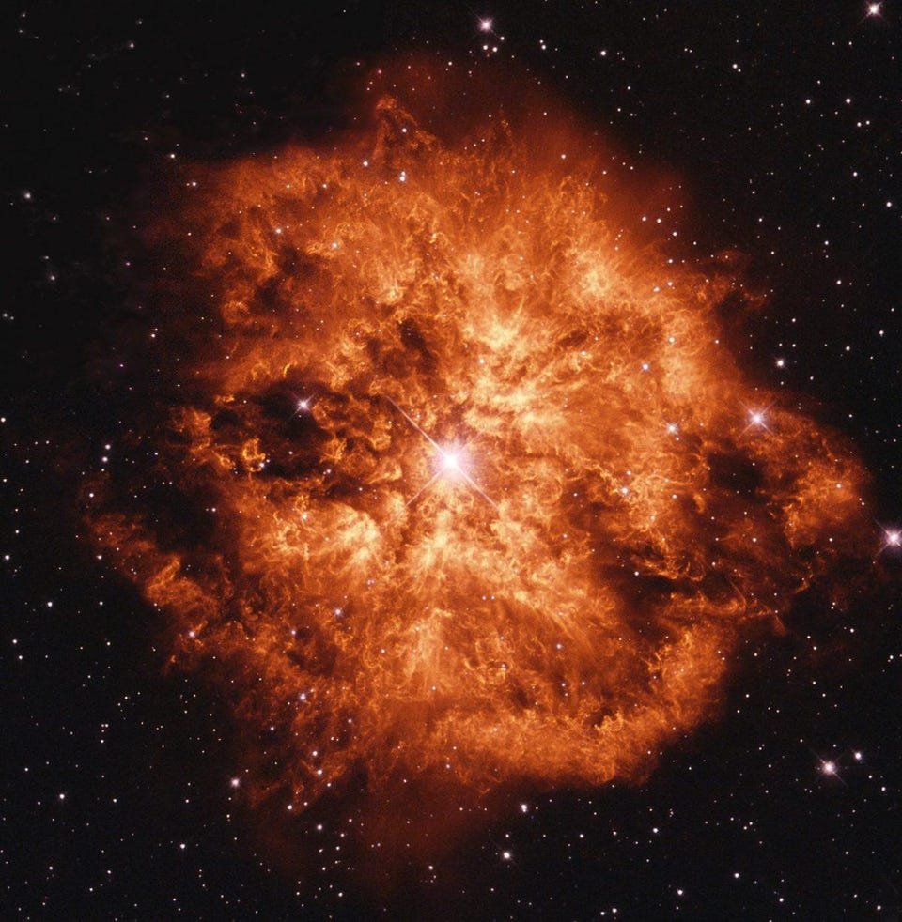
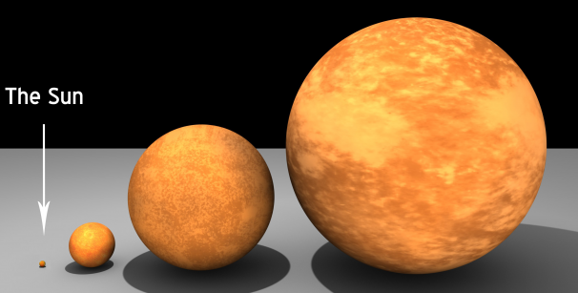
მზეს არ აქვს საკმარისი მასა რომ წარმოქმნას ზეახალი
ვარსკვლავმა რომ წარმოქმნას ზეახალი მზეზე 10-ჯერ მეტი მასა უნდა ჰქონდეს.

Slide 8
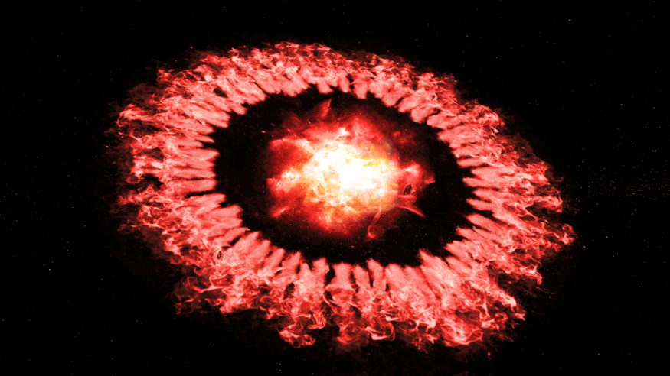
რამდენად კაშკაშაა ზეახალი?
ზეახლის აფეთქება იმდენად მძლავრია, რომ თავისი სიკაშკაშით ზოგჯერ ტრილიონობით მზისგან შემდგარ გალაქტიკას ჩრდილავს. ამ დროს ენერგიის ისეთი რაოდენობა გამოიყოფა, რასაც მზე მთელი თავისი სიცოცხლის მანძილზე – დაახლოებით 10 მილიარდი წლის განმავლობაში დახარჯავდა.

Slide 9
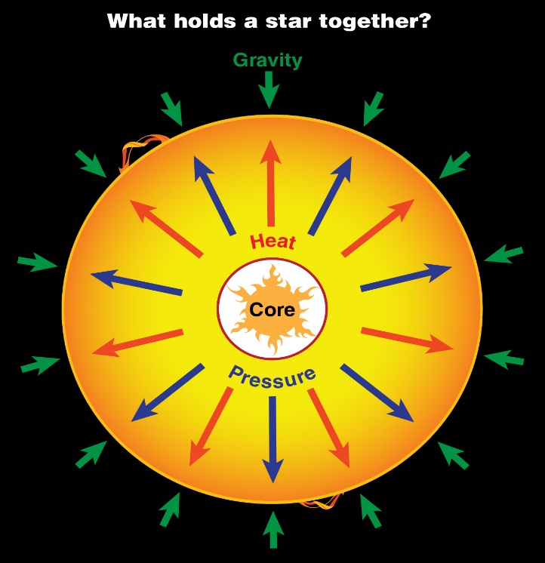
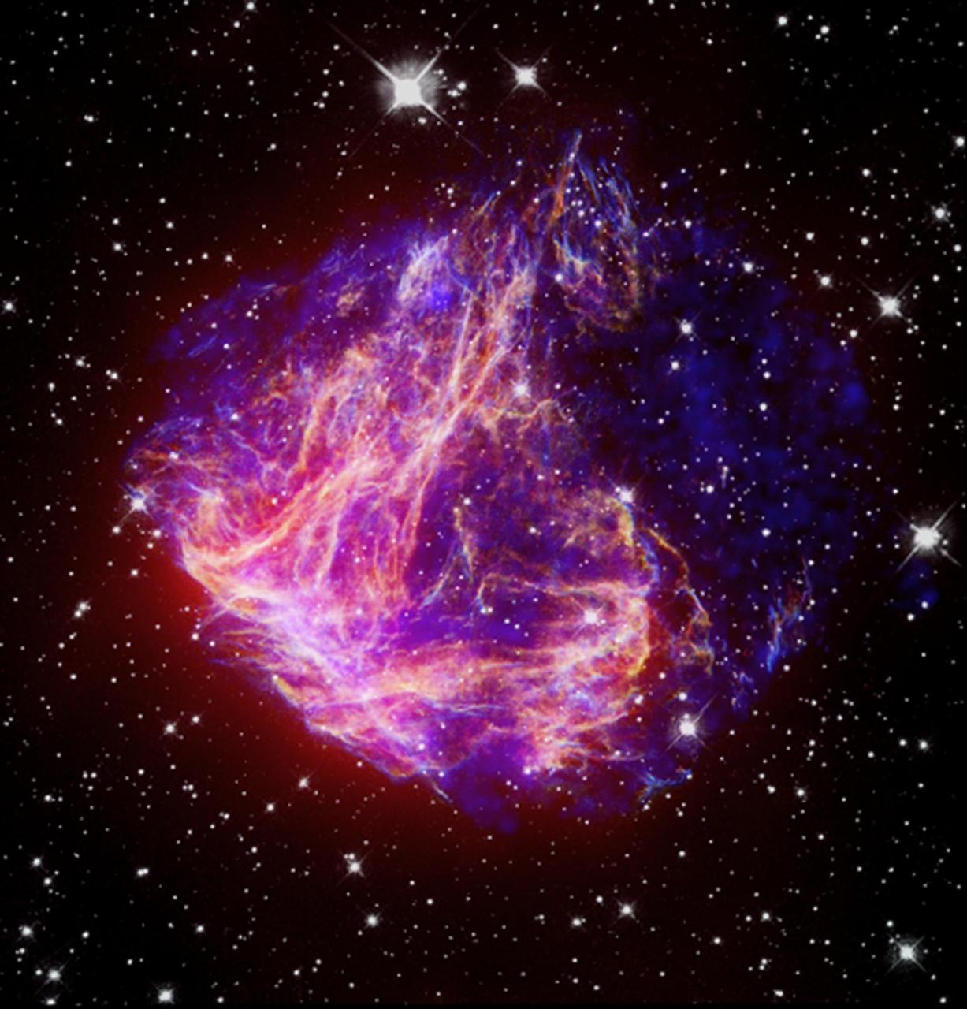
რა წარმოქმნის ზეახალს?
მასიური ვარსკვლავი ამოწურავს ბირთვულ საწვავს, წყვეტს თერმობირთვულ რეაქციებს.იგი ცივდება,წნევა ეცემა.ხდება ვარსკვლავის კოლაფსი გრავიტაციის ძალის ზეგავლენით .
ზეახალი წარმოიქმნება ორმაგი ვარსკვლავების სისტემაშიც.ორმაგი ვარსკვლავი ორი ვარსკვლავის სისტემაა, რომლებიც ფიზიკურად არიან დაკავშირებული და საერთო ცენტრის გარშემო ბრუნავენ. ერთ-ერთი ნახშირბად-ჟანგბადი თეთრი ჯუჯა, „იპარავს“ ნივთიერებებს თანამგზავრისგან.საბოლოოდ,თეთრი ჯუჯა ზედმეტად ბევრ ნივთიერაბას დააგროვებს,რაც იწვევს აფეთქებას და წარმოქმნის ზეახალს.

Slide 10
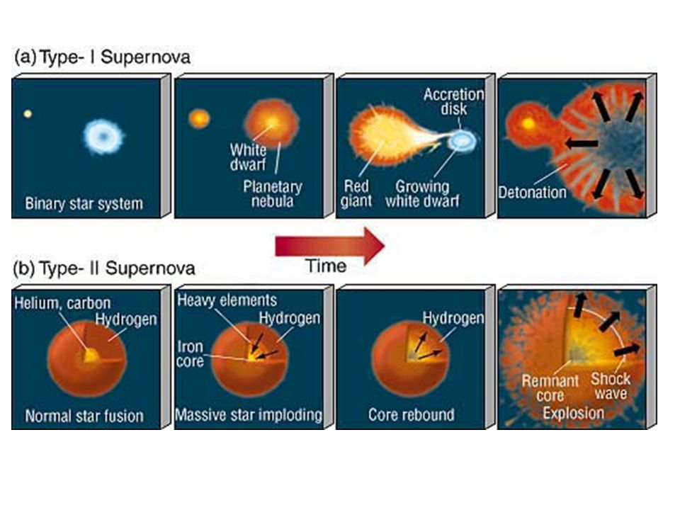
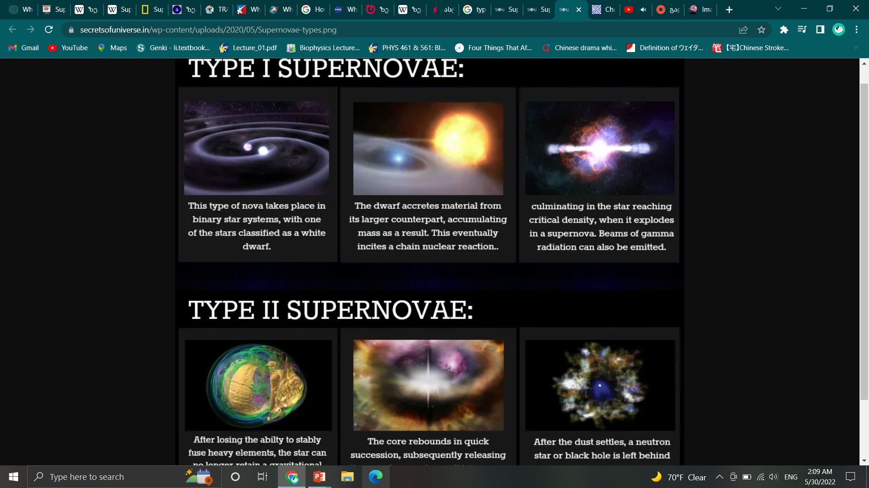

Slide 11
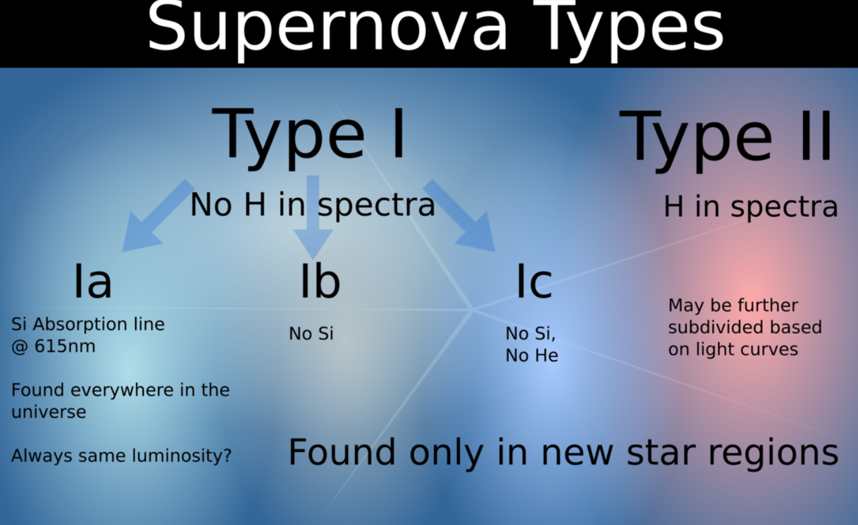
ზეახალის ტიპები
ზეახალების კლასიფიკაცია ხდება სინათლის მრუდისა, შთანთქმის ხაზებისა და ქიმიური შემადგენლობის მიხედვით .
თუ მასში არის წყალბადი H ,საქმე გვაქვს II ტიპის ზეახალთან, თუ არ არის წყალბადი მაშინ I ტიპის ზეახალთან. (ამ დროს ფეთქდება თეთრი ჯუჯა, რომელშიც თერმობირთვული შეერთებებით მძიმე ელემენტები გაჩნდა, წყალბადი კი თითქმის აღარ არის).
Fritz Zwicky -მა ზეახალის III, IV, და V ტიპებიც განსაზღვრა. ამ ტიპში შეიტანა ის ზეახალები რომლებიც ერგებოდა წინა ორის დახასიათებას.
III ტიპი SN 1961i in NGC 4303
IV ტიპი SN 1961f in NGC 3003
V ტიპი SN 1961V in NGC 1058,
თუმცა დღეს ეს ზეახალები ისევ II ტიპს მიაკუთვნეს.

Slide 12

რამდენად ხშირია ზეახალები?
რადგან უამრავი გალაქტიკა არსებობს ზეახალები ხშირად ჩნდებიან სხვა გალაქტიკებში.ზეხალის აფეთქება ყოველ ათ წამში ხდება სამყაროში.
ზეახალის აფეთქება ჩვენს გალაქტიკაში საუკუნეში რამდენჯერმე შეიძლება იყოს,თუმცა მათ დანახვას კოსმოსური მტვერი ართულებს.
უკანასკნელ ზეახალს ჩვენს გალაქტიკაში 1604 წელს დააკვირდნენ ასტრონომები,თუმცა ეს ზეახალი იოაჰან კეპლერის სახელს უკავშირდება.

Slide 13
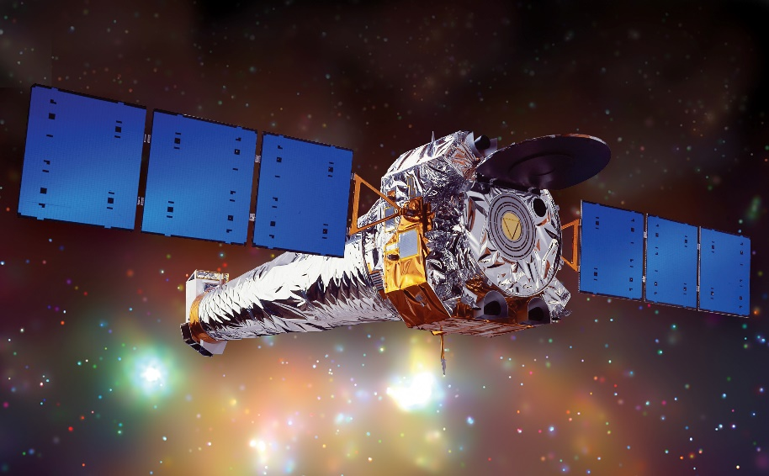
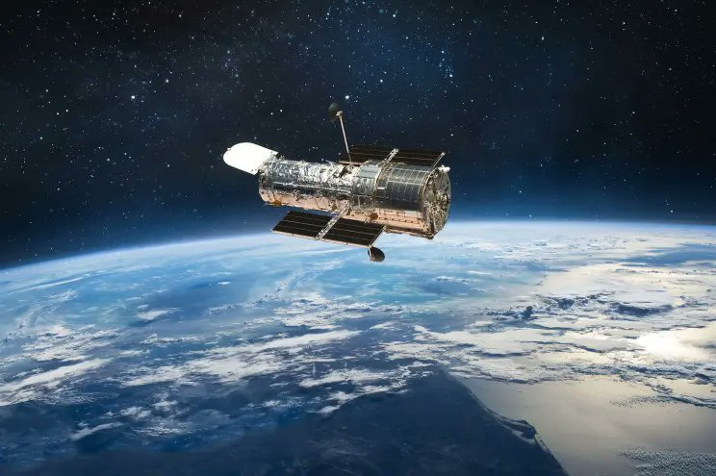
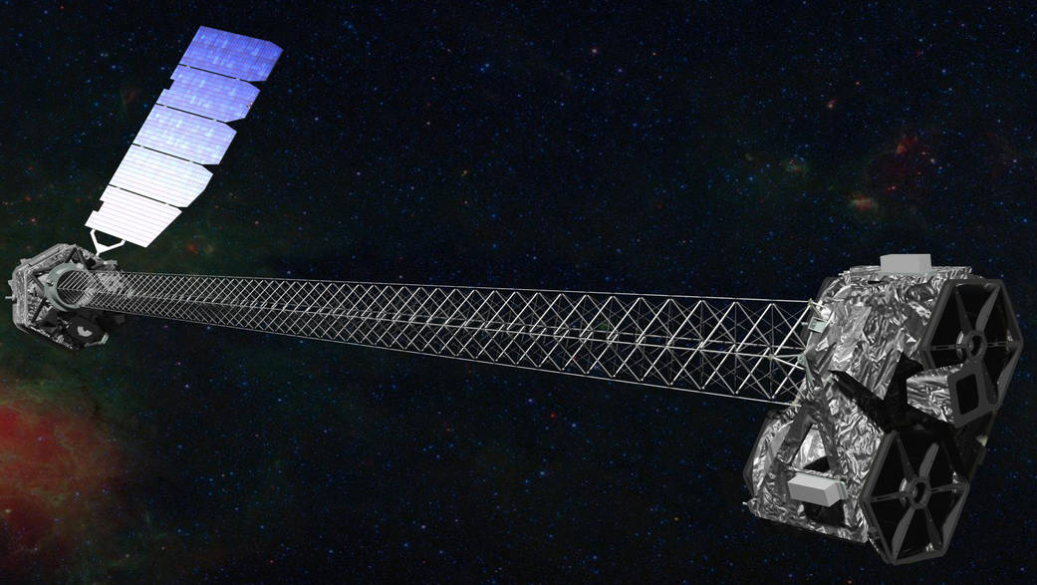
როგორ ეძებს ნასა ზეახალებს?
მეცნერები სხვადასხვა ტიპის ტელესკოპებს იყენებენ ზეახალების მოსაძებნად და შესასწავლად.ზოგი ტელესკოპი გამოიყენება აფეთქების ხილული სინათლის შესასწავლად.ზოგი მონაცემებს აღრიცხავს წარმოქმნილი რენტგენისა და გამა გამოსხივებისგან. სურათები დაფიქსირებულ იქნა ნასას ჰაბლის კოსმოსური ტელესკოპითადა ჩანდრას რენტგენის ობზერვატორიის მიერაც.კიდევ ერთი მაგალითია ნუსტარი.ნუსტარი 2012 წელს გაიყვანეს ორბიტაზე. მისი მიზანი რენტგენის დიაპაზონის ყველაზე უფრო დინამიური ობიექტების კვლევაა, როგორებიცაა ზეახლების ნარჩენები.

Slide 14
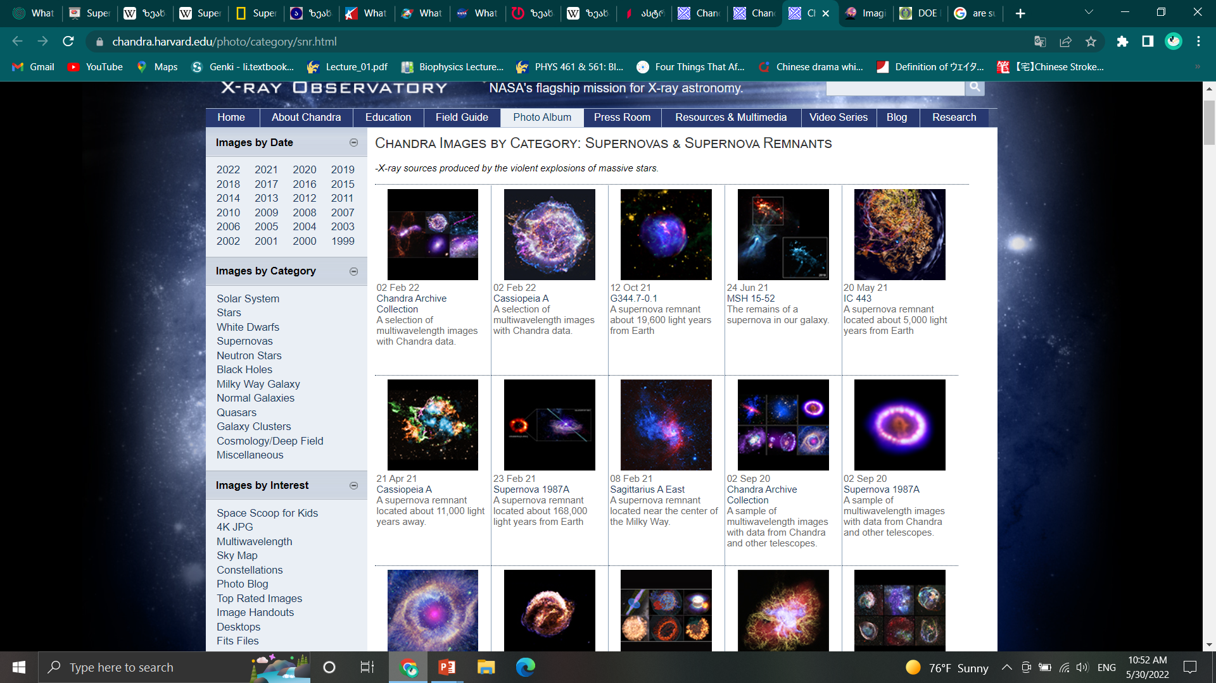
ჩანდრას მიერ დაფიქსირებული ზეახალი და ზეახალის ნარჩენები

Slide 15
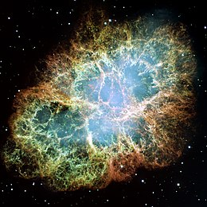
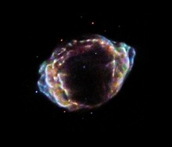
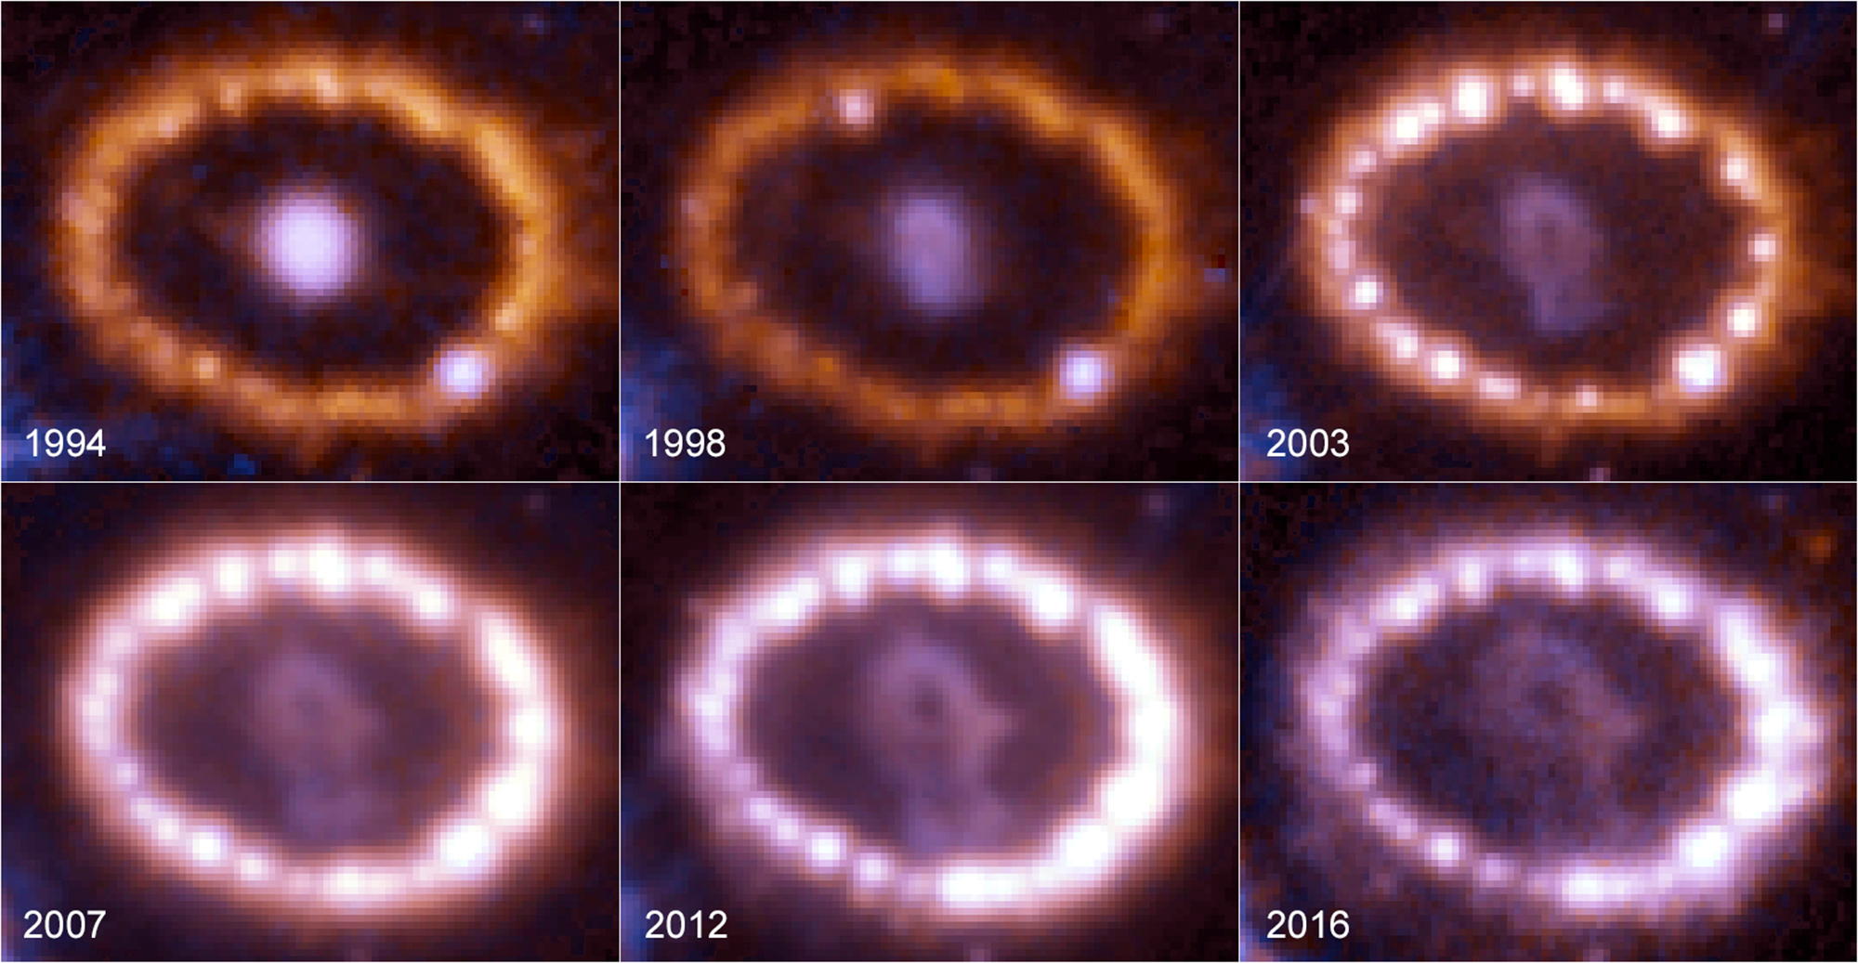
ზეახალის ნარჩენები
ზეახალის ნარჩენების შესწავლა მეტად მნიშვნელოვანია ჩვენი გალაქტიკის აღქმაში.ისინი ავარვარებენ ვარსკვლავთშორის სივრცეს,აჩქარებენ კოსმოსურ სხივებს.
შესაძლოა ყველაზე ლამაზი და კარგად გამოკვლეული ახალგაზრდა ნარჩენი იყოს 1987 წელს წარმოქმნილი ზეახალი ვარსკვლავი SN 1987A-სგან მაგელანის დიდ ნისლეულში.
სხვა კარგად ცნობილი ზეახალი ვარსკვლავის ნარჩენებს წარმოადგენს კიბორჩხალსახის ნისლეული, რომელიც არაბული და ჩინური წყაროებით აფეთქდა 1054 წელს.
ასევე ზეახალი ვარსკვლავი ტიხოს ნარჩენი (SN1572). სახელი ტიხო ბრახეს გამო შეერქვა.
ზეახალი კეპლერის ნარჩენი (SN1604) - იოჰან კეპლერის სახელზე.
ყველაზე ახალგაზრდა ნარჩენი ჩვენს გალაქტიკაში არის G1.9+0.3,რომელიც გალაქტიკის ცენტრში იქნა აღმოჩენილი.

Slide 16

რატომ არის ზეახალების შესწავლა მნიშვნელოვანი?
ზეახლების საშუალებით შესაძლებელია გალაქტიკებამდე მანძილის დადგენა, რასაც უაღრესად დიდი მნიშვნელობა აქვს ასტრონომიაში.
ზეახლის აფეთქება მის გარშემო გაზ-მტვროვან ღრუბლებში დარტყმით ტალღებს იწვევს და შეიძლება ჩვენი მსგავსი სისტემის წარმოქმნასაც მისცეს ბიძგი. დედამიწის ქანებში რადიაქტიური იზოტოპების შესწავლისას მეცნიერები იმ დასკვნამდე მივიდნენ, რომ ჩვენი მზისა და პლანეტების წარმოშობა სწორედ ზეახლის აფეთქებამ გამოიწვია.
ზეახალი მაღალენერგიულ გალაქტიკურ კოსმოსურ სხივებს ტოვებს, რომლებიც მოგზაურობენ მთელს გალაქტიკაში და არსებობს მოსაზრება, რომ ეს სხივები დედამიწის ღრუბლიანობაზე და შესაბამისად, კლიმატზეც ახდენს გავლენას.
ზეახალი ვარსკვლავები მრავალმხრივ განსაზღვრავენ ჩვენს არსებობას: მათში წარმოიშვა სიცოცხლისათვის აუცილებელი ნივთიერებები.
ზეახალი ელემენტების წყაროა.(მძიმე მეტალები)

Slide 17
გმადლობთ ყურადღებისთვის !
გამოყენებული წყაროები:
https://www.nasa.gov/audience/forstudents/5-8/features/nasa-knows/what-is-a-supernova.html
https://spaceplace.nasa.gov/supernova/en/supernova5.en.jpg
https://imagine.gsfc.nasa.gov/science/objects/supernovae1.html
https://naturenoon.com/supernovas-simple/

